Slide 1
Proyecto de Ingeniería de Software
Equipo 10
Jimenez Gonzalez Diego
Perez Garcia Victor Kevin
Ramírez Enríquez Rosa María
Ramírez Salazar Omar

Slide 2


Enunciado del Negocio
Tomamos la decisión de crear el software con base a las necesidades de una empresa que necesita administrar su inventario de productos.

Slide 3

Contendrá una base de datos sobre el stock disponible, los datos que almacenaremos:
- Información de usuarios (administradores y usuarios con accesos limitados).
- Catálogo del stock que se esté manejando: identificador del producto, nombre del producto, descripción del producto, existencias, precio y lugar de almacenamiento.
El problema que resuelve es como una simulación de un inventario de una empresa “X” para que al término se pueda lanzar la propuesta a una microempresa y generar un tipo de ganancia.

Slide 4

Objetivo
Crear un software que administre y mejore la forma de llevar el inventario de compra y venta de una empresa "X", teniendo la facilidad para el manejo de la empresa, sin dejar de lado la facilidad y comodidad de sus clientes.

Slide 5

Alcance
Mejorar la adquisición de los productos ofrecidos por la empresa "X", al grado de que se pueda lanzar como una propuesta para una microempresa y genere un tipo de ganancia en el mercado real

Slide 6

Situación Actual
En la historia se ha manejado varias formas o tipos de software para mejora las peticiones de las empresas, para agilizar o tener buenas experiencias en su forma de trabajo y desempeño, actualmente son varias empresas las que solicitan este apoyo.

Slide 7
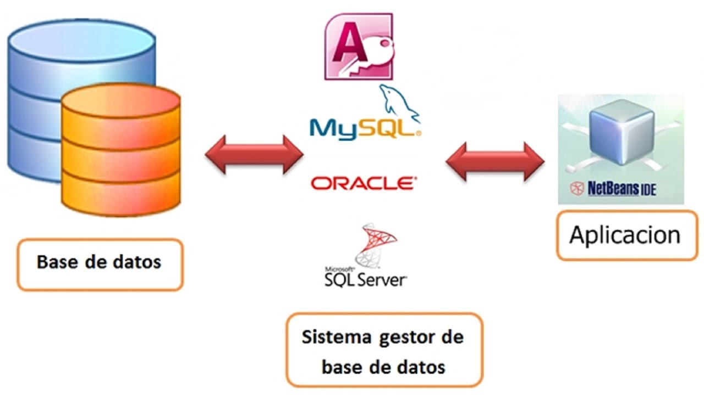
Requerimientos de Alto Nivel
Entre los requerimientos de alto nivel se encuentran:
Base de datos sobre el inventario y usuario actualizable.
Sistema de inicio de sesión de usuarios
Conexión de base de datos con el sistema.

Slide 8
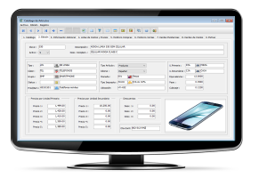
Requerimientos Específicos
Entre los requerimientos que más se solicitan son:
Inicio de sesión para usuarios y personal.
Registro de usuarios (para almacenar en la base de datos).
Consulta de productos ( existentes).

Slide 9
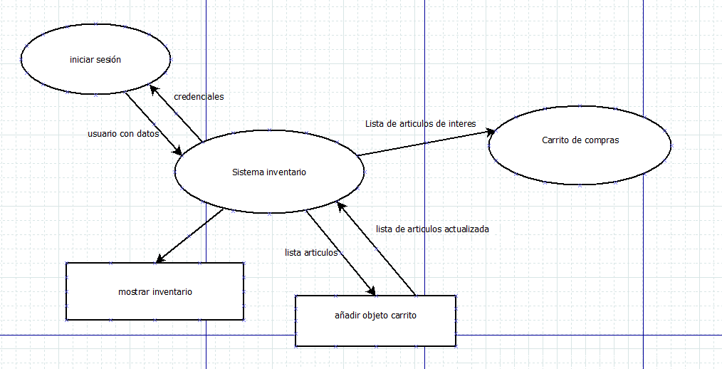
Diagrama de contexto

Slide 10
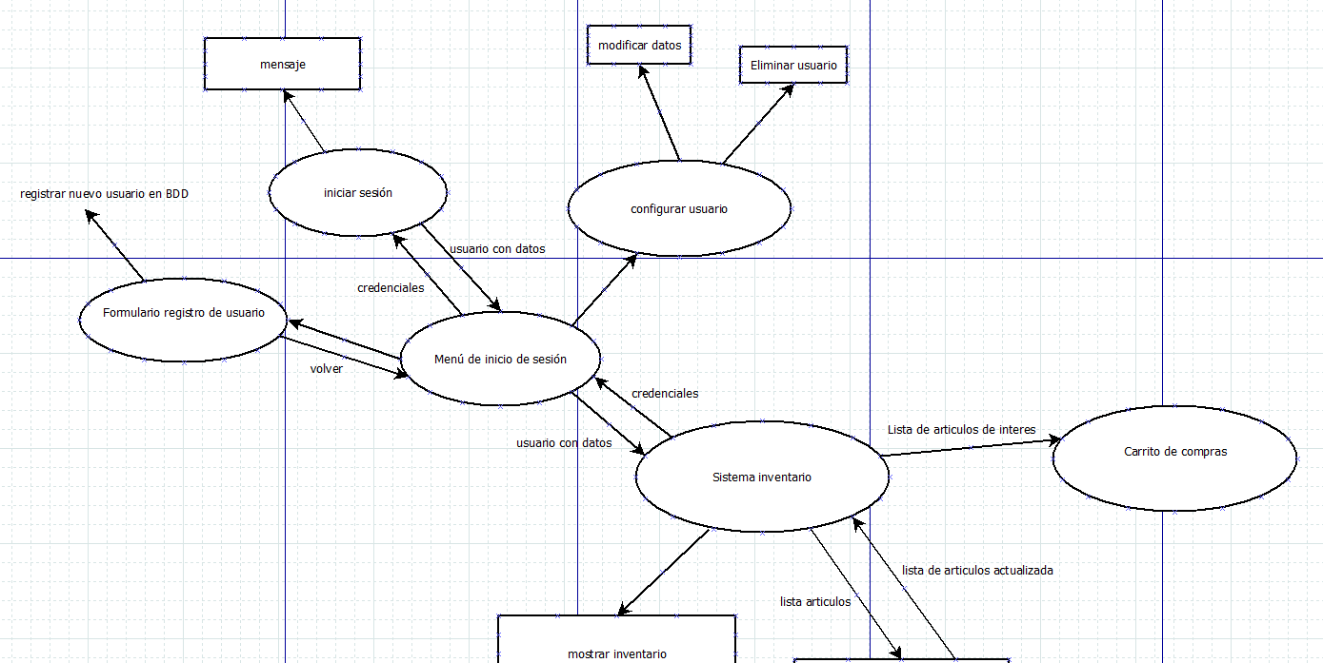
Nivel 0

Slide 11
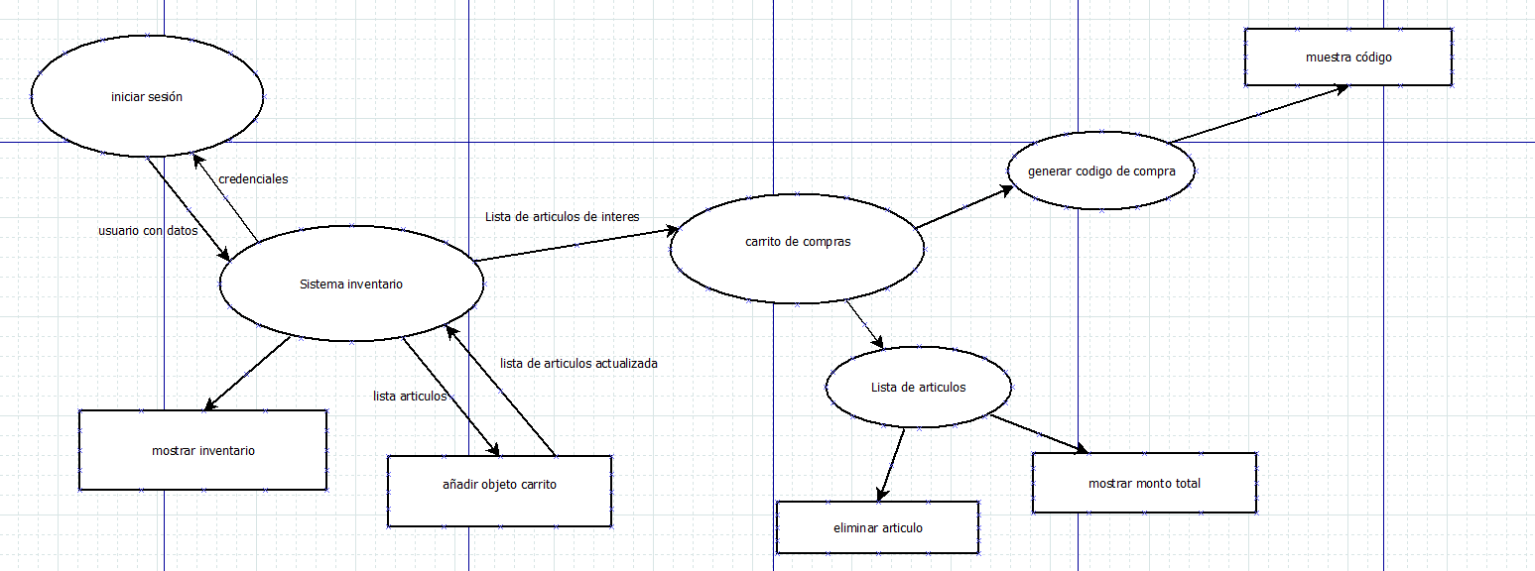
Nivel 1

Slide 12
Especificación de procesos
Título: Iniciar sesión
Entradas: nombreUsuario: data_in
contraseña: data_in
Salidas: mensaje: data_out
usuario: data_out
Proceso: el sistema buscará en la BD si el usuario existe, de no encontrarlo mostrará un mensaje para que el usuario se registre

Slide 13
Especificación de procesos
Título: Mostrar inventario actual
Entradas: filtro: data_in
Salidas: Articulos : data_out
Proceso: El sistema mostrará un listado de artículos según el filtro que se haya seleccionado antes de la búsqueda

Slide 14
Especificación de procesos
Título: Modificar inventario
Entradas: tipoAccion: data_in
usuario: data_in
Salidas: mensaje: data_out
Proceso: El sistema comprobará el nivel de acceso del usuario y en caso de que pueda modificar el inventario le dará acceso, en caso contrario le mostrará un mensaje denegando el acceso

Slide 15
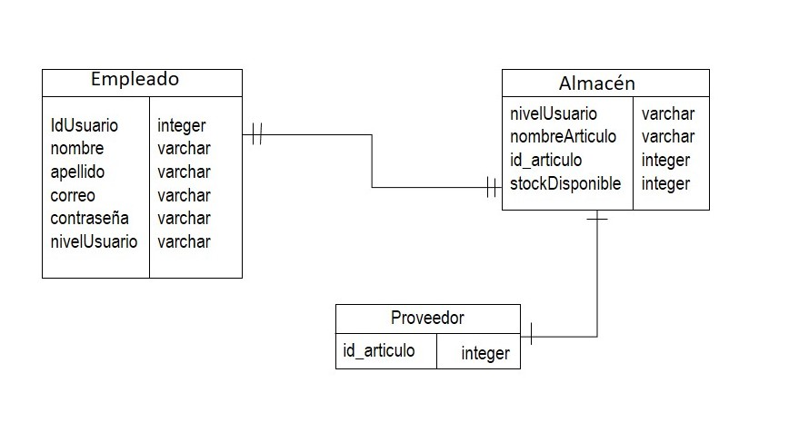
Diagrama entidad-relación

Slide 16
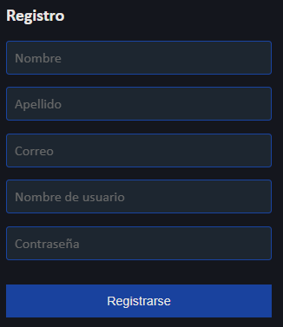
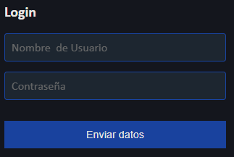
Diseño de entradas

Slide 17
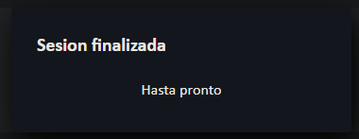
Diseño de salidas

Slide 18
Diseño de interfaz de usuario
Inicio
Búsqueda
Contacto
Mi cuenta
Salir
Nombre_artículo
Imagen_artículo
descripción_artículo
información_equipo_proyecto

Slide 19
Diagrama Jerárquico
Sistema Inventario
Iniciar sesión
Mostrar inventario Actual
Modificar inventario
Filtrar inventario
Añadir elemento inventario
Eliminar elemento inventario
Modificar elemento inventario

Slide 20
Especificación de módulos
Módulo | Entradas | Proceso | Salidas
Iniciar sesión | nombreUsuario, contraseña | El sistema validará los datos introducidos para consultar si el usuario existe en la base de datos. | mensaje, Usuario
Mostrar inventario Actual | n, filtro | Se mostrará una lista de artículos con el filtro defecto | Articulos[n]
Filtrar inventario | filtro | Cambiará el filtro de la lista de artículos

Slide 21
Especificación de procesos
Módulo | Entradas | Proceso | Salidas
Modificar inventario | tipoAccion,Usuario | Comprobará el nivel de acceso del usuario activo y le concederá el paso a las distintas modificaciones posibles disponibles. | mensaje
Añadir elemento inventario |  | Añadirá un artículo al inventario | Articulo, mensaje
Eliminar elemento inventario | Articulo | Eliminará un artículo del inventario | mensaje
Modificar elemento inventario | Articulo | Modificara un artículo del inventario | Articulo, mensaje

Slide 22
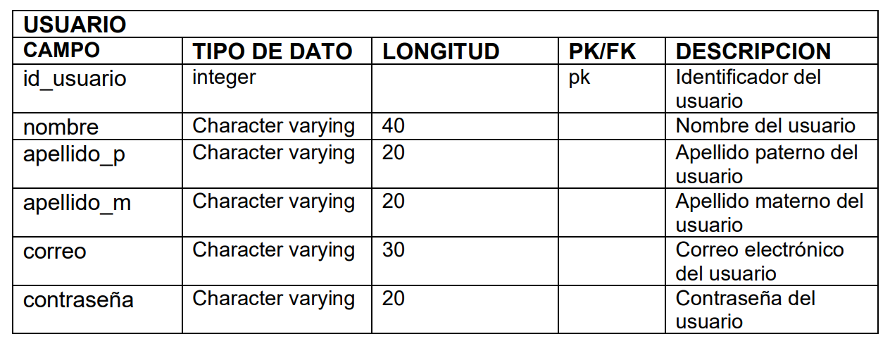
Diccionario de datos

Slide 23
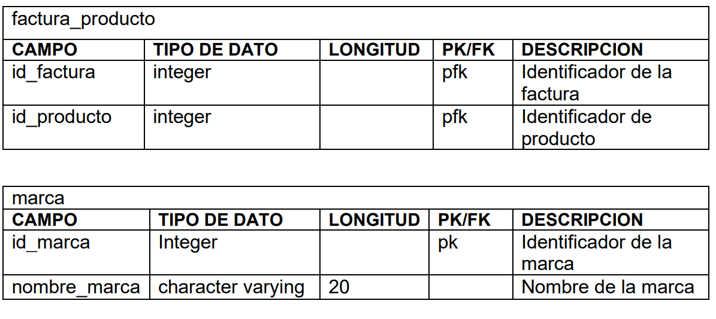
Diccionario de datos

Slide 24
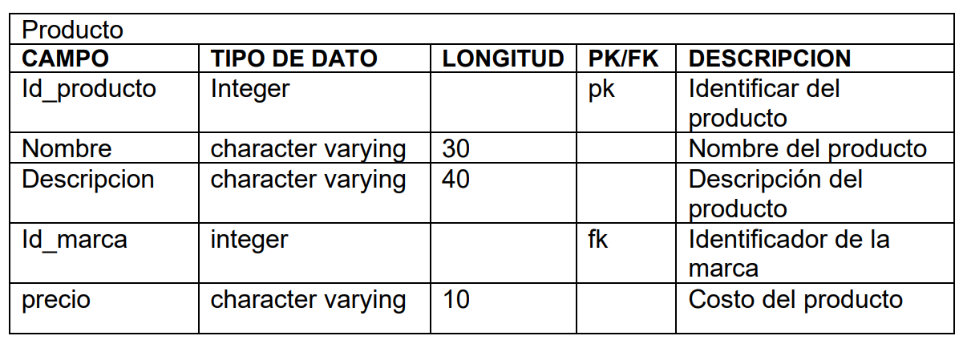
Diccionario de datos

Slide 25
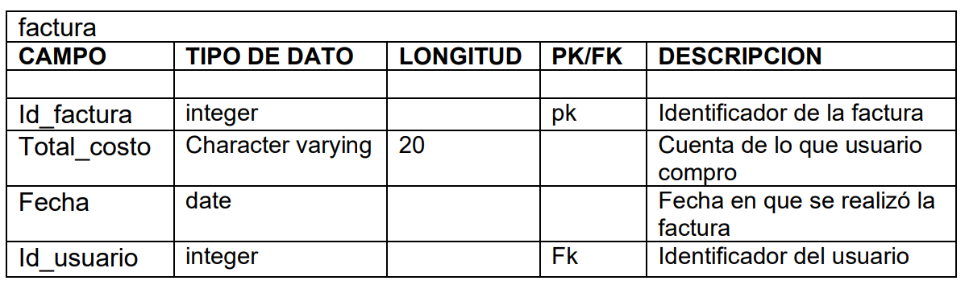
Diccionario de datos

Slide 26
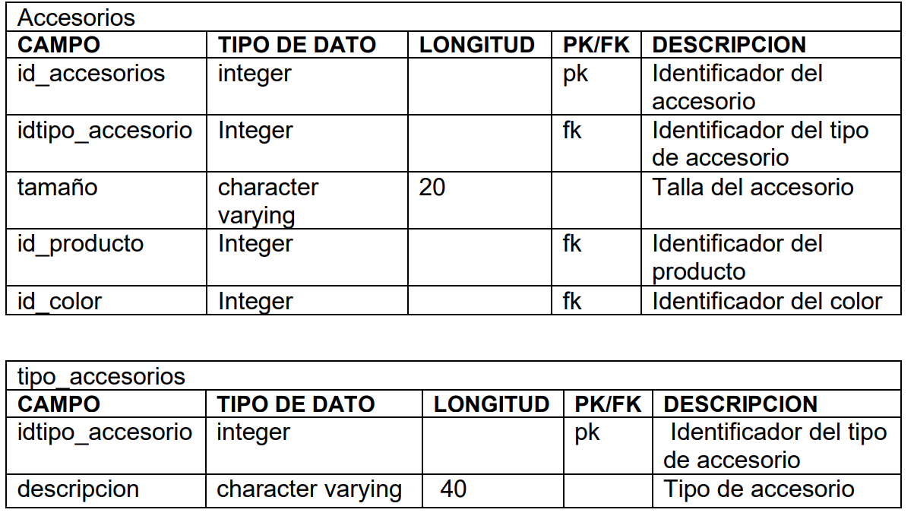
Diccionario de datos

Slide 27
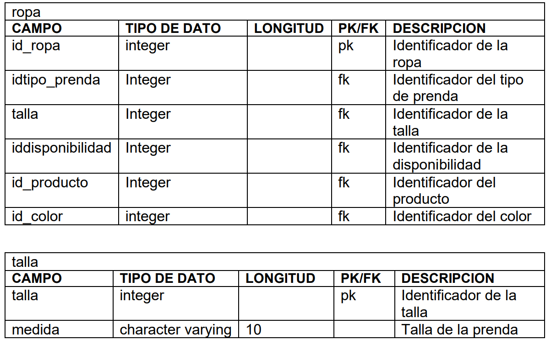
Diccionario de datos

Slide 28
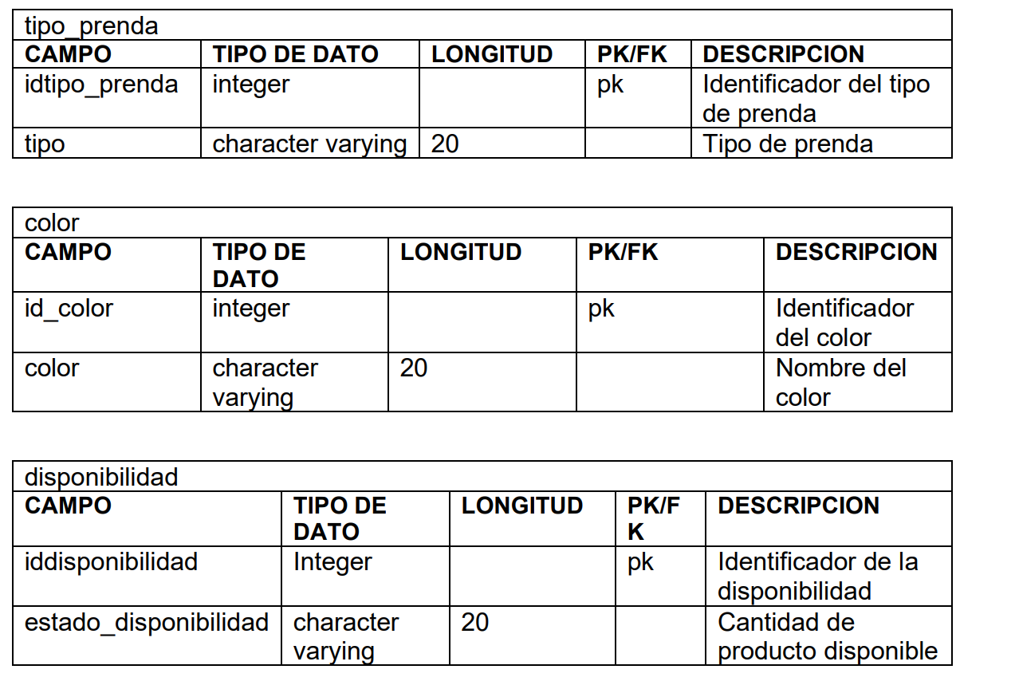
Diccionario de datos

Slide 29
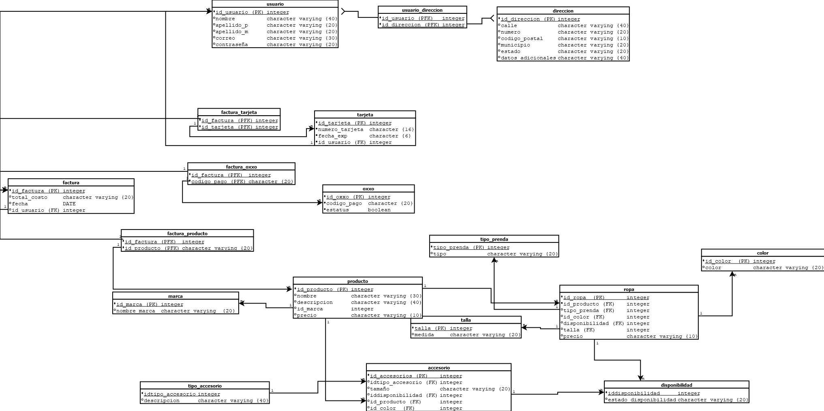
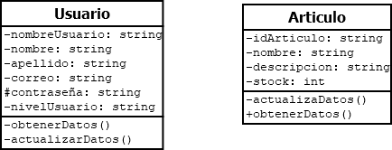
Diagramas UML

Slide 30
Plan de pruebas
1.- Identificador de plan
TP-Local (Plan Local del Proceso de Pruebas)
TP-Doc.Requerimientos (Plan de verificación del Documento de Requerimientos)
TP-Doc.Análisis (Plan de verificación del Documento de Análisis)
TP-Implementación (Plan de verificación del plan de Implementación)
2.- Alcance
Prueba aleatoria sobre el rendimiento del sistema.

Slide 31
Plan de pruebas
3.- Ítems a probar
Configuración inicial, el plan se puede aplicar en cualquier momento.
4.- Estrategia
Se aplicará la estrategia caja negra de aleatoriedad tanto para generar casos de prueba, así como su ejecución.
5.- Categorización de la configuración
El plan será suspendido cuando se encuentre una falla
El plan será repetido cuando se realice un cambio en este
El plan será culminado cuando todo funcione correctamente
Todos los responsables participan

Slide 32

Plan de pruebas
6.- Tangibles
Se entregarán los siguientes documentos:
Especificación de pruebas
Bitácora de pruebas
7.- Procedimientos especiales
Verificación de los documentos previos a las pruebas
Habilidad necesaria: capacitación para usar el programa
8.- Recursos
Requerimientos mínimos: Win x64/x86, Java y Postgresql

Slide 33

Plan de pruebas
9.- Calendario
Semana 1
Capacitación a usuarios
Realización de pruebas y detección de errores
Semana 2
Corrección de errores
Pruebas finales con los usuarios

Slide 34
Plan de pruebas
10.- Manejo de riesgos
Se tiene que seguir bien el plan, para detectar cualquier tipo de fallo.
En caso de que no se hayan detectado errores hasta que se esté en la etapa de implementación, se vuelve a la fase de pruebas.
11.- Responsables
Jimenez Gonzalez Diego
Pérez García Victor Kevin
Ramírez Enríquez Rosa María
Ramírez Salazar Omar

Slide 35

Plan de implementación
Pruebas integrales con usuarios.
Equipo de implementación entrenado.
Instalación esquemas de repositorios de datos.
Migración de datos cuidadosa.
Revisión del presupuesto.
Capacitación continua y personal informado.

Slide 36


Problemas en el desarrollo
1- Falta de capacitación del equipo en el Lenguaje de programación utilizado (Java)
2- Falta de implementación de más módulos al proyecto.

Slide 37


Soluciones
1- Mucho estudio, muchas pruebas, aprender de muchos fallos, no rendirse.
2- El programa fue creado para que sea escalable y que con cada versión mejore más e implemente las funcionalidades no completadas.

Slide 38



Desarrollo
Se desarrolló en lenguaje de programación Java con el Java developer kit (JDK) 1.8.0 en el entorno de desarrollo (IDE) NetBeans 8.2
La sistema gestor de base de datos(SGBD) es PostgreSQL versión 12.5
Se generó un SQL con datos iniciales, Se utilizó un driver externo para la conexión con el SGBD

Slide 39


Requerimientos para utilizar el software
Sistema operativo compatible con Java
Java 1.8 o superior
Conexión con un servidor con PostgreSQL 12.5
Descargar Java (última versión): https://www.java.com/es/download/
Descargar PostgreSQL 12.5 (base de datos):
https://www.postgresql.org/download/

Slide 40

Instalación
Se creó un manual de instalación que enseña al usuario a instalar de manera local el SGBD, la base de datos y cómo configurar el programa para que conecte a la base de datos y así ya pueda ser utilizado.
Manual: https://drive.google.com/file/d/15-Tyc3ksrwfUCU8Ovj5AXubHBZ641New/view?usp=sharing

Slide 41
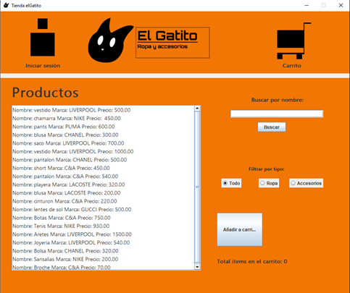
Programa funcionando

Slide 42
Conclusiones
La ingeniería del software es un medio necesario para tener más orden, visión y preparación en el desarrollo de un sistema informático, los procesos que tiene cada técnica marcan un antes y después en el programa además de dejar una guía para otros programadores que lleguen a trabajar sobre el proyecto ya desarrollado.
Nuestro proyecto tuvo algunos baches pero a pesar de ello se llegaron a cumplir las metas mínimas establecidas (requerimientos de alto nivel) y en espera la implementación de más funciones así como posibles correcciones de errores.

Slide 43


